Slide 1

Etude du marche
Présentation

Slide 2
contenus
Chapter 1
Préparation des données
Chapter 2
Analyse des données
Chapter 3
CAH_Classification
Chapter 4
ACP
Un test d'adéquation et Test de comparaison de deux populations
Chapter 5

Slide 3
Chapter 1
Préparation des données

Slide 4

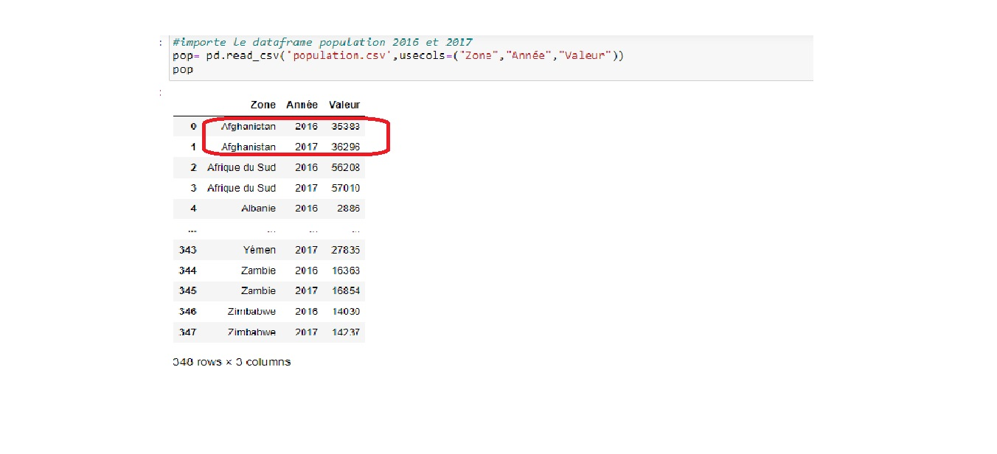
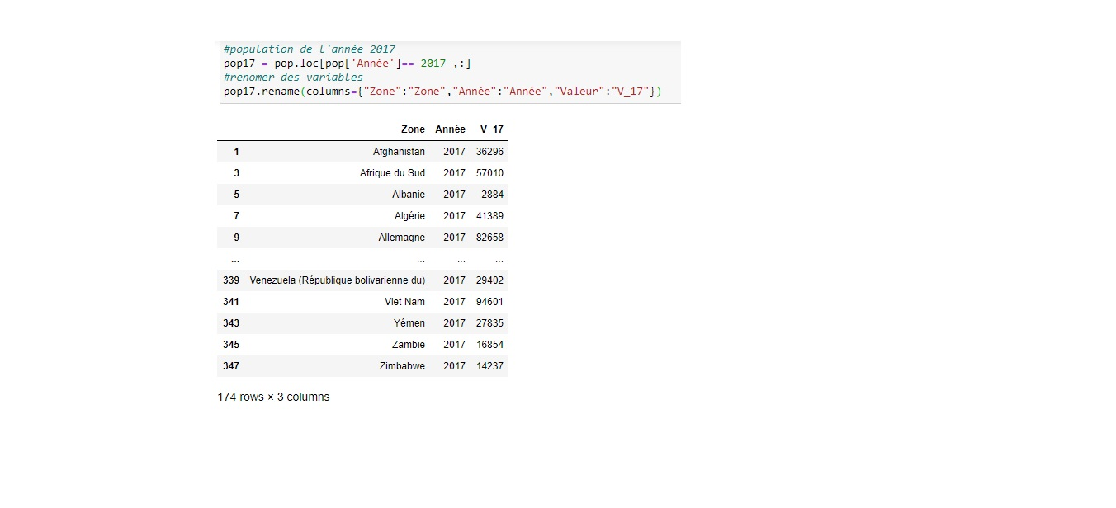
Importation et création des dataframe utiles

Slide 5
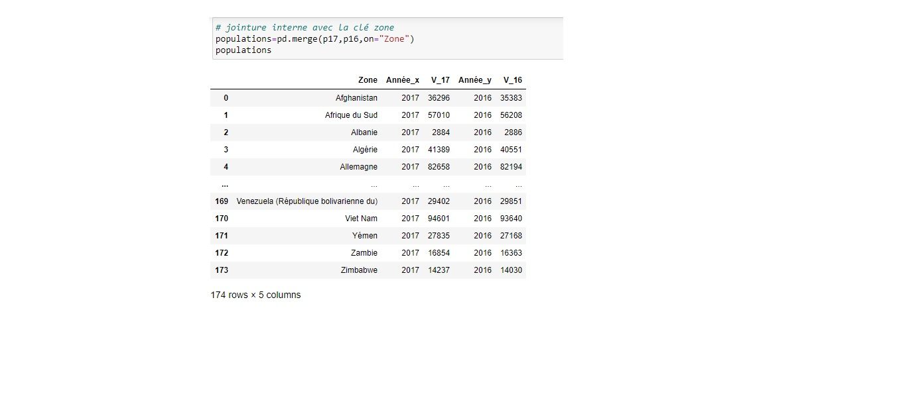

Slide 6
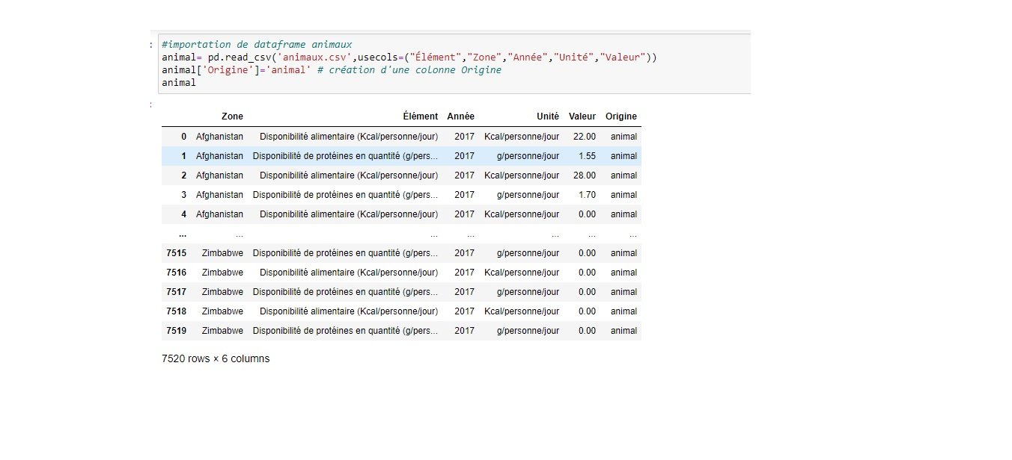
Création dataframe

Slide 7
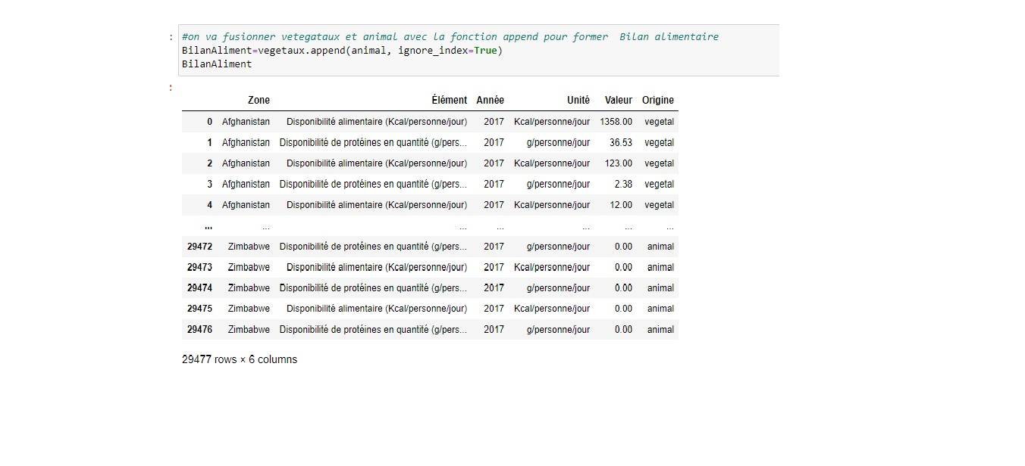

Slide 8
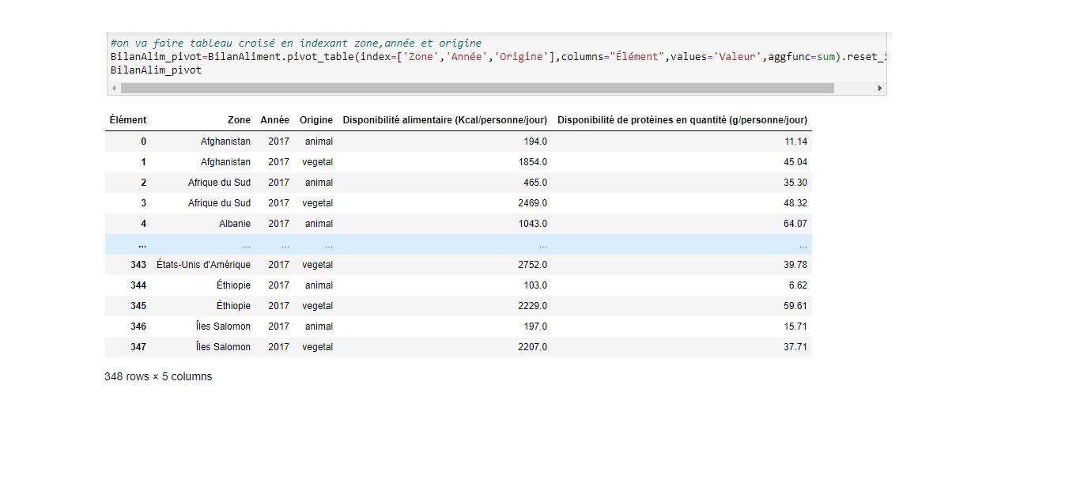
Tableau croisé

Slide 9
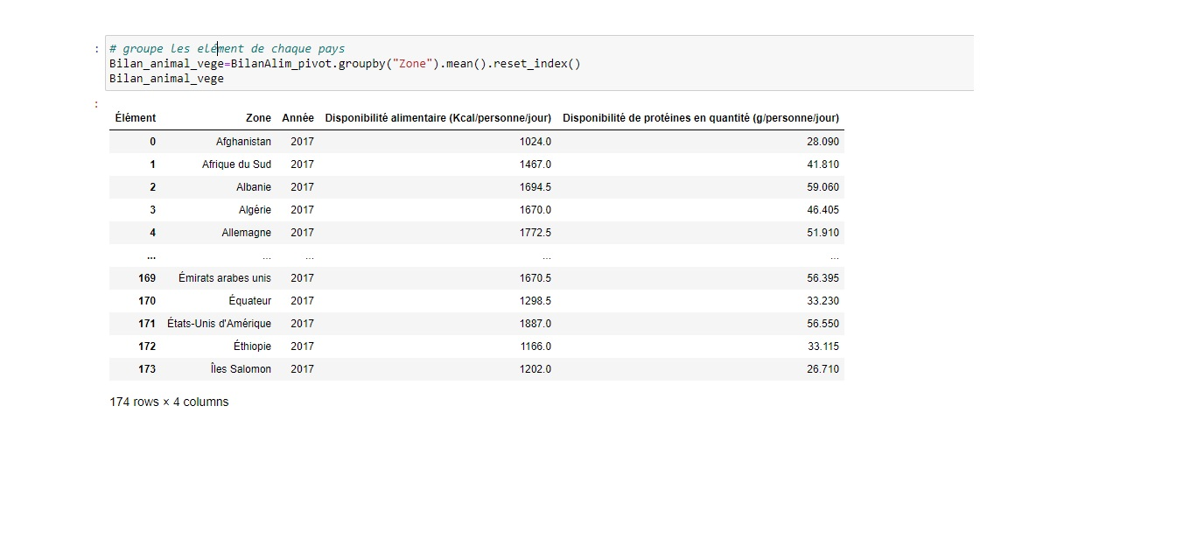
Codes

Slide 10
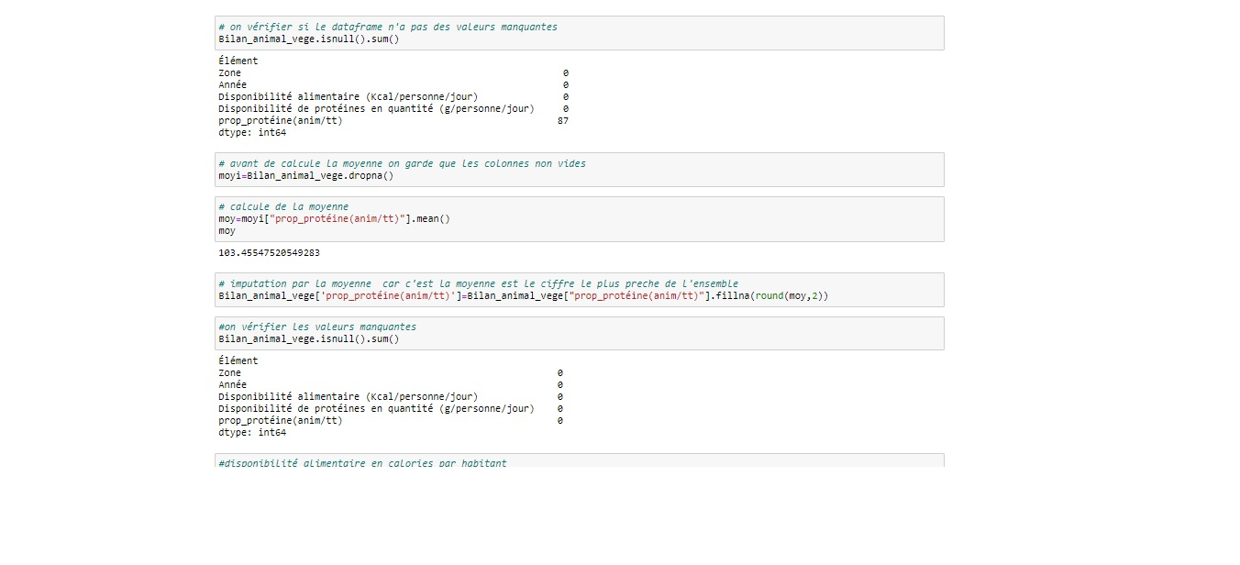
Nettoyage des données

Slide 11
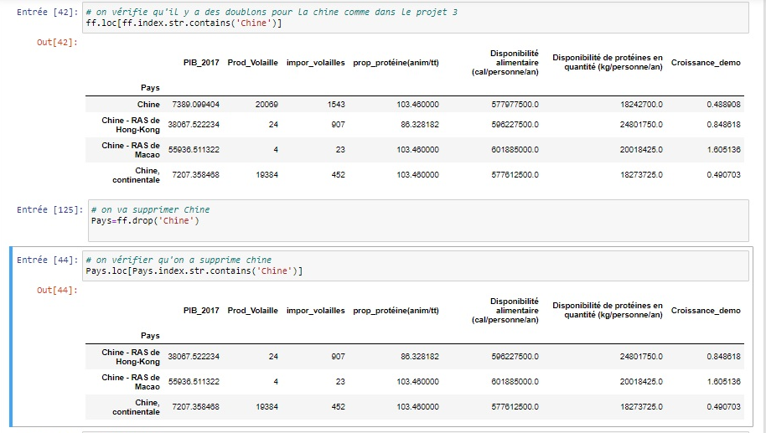
Nettoyage des doublons

Slide 12
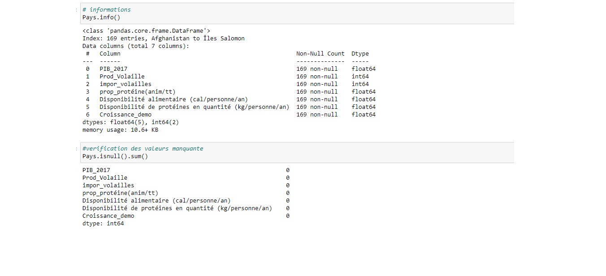
vérification de nettoyage des données

Slide 13
Chapter 2
Analyse des données

Slide 14
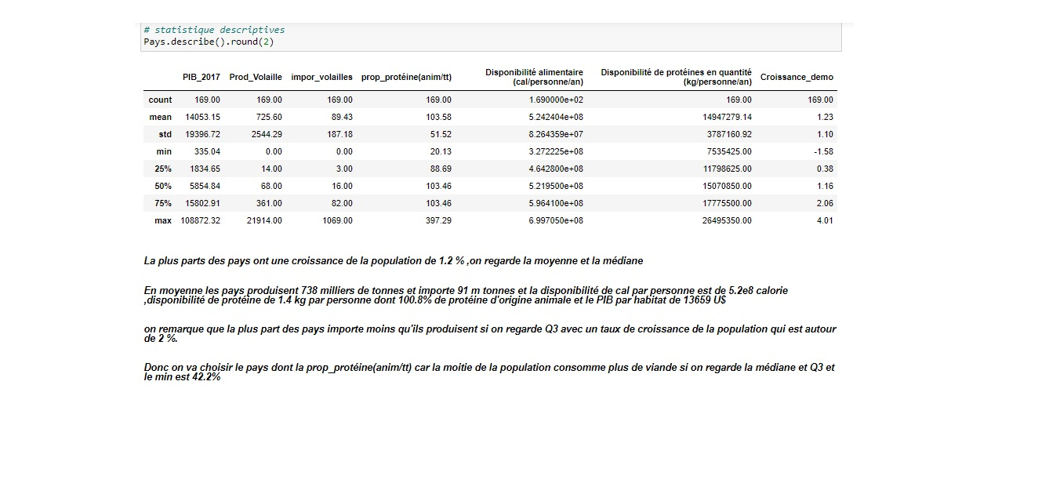
Description statistique des données

Slide 15
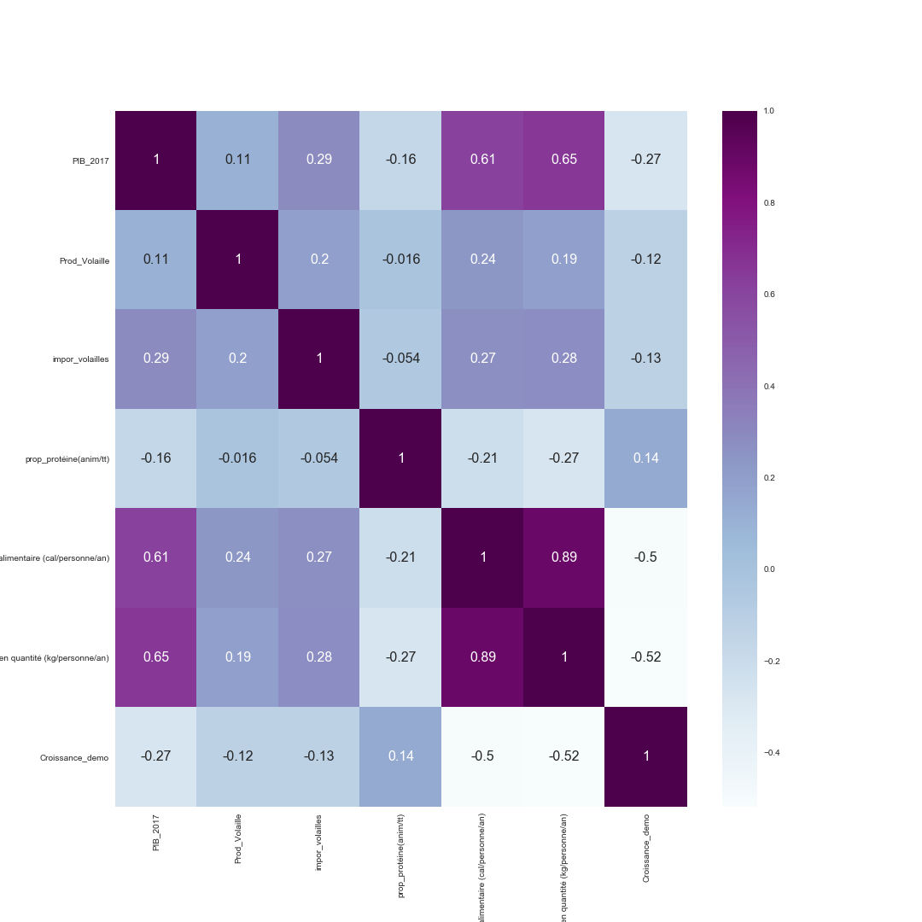
Matrice des corrélations

Slide 16
Chapter 3
Classification

Slide 17
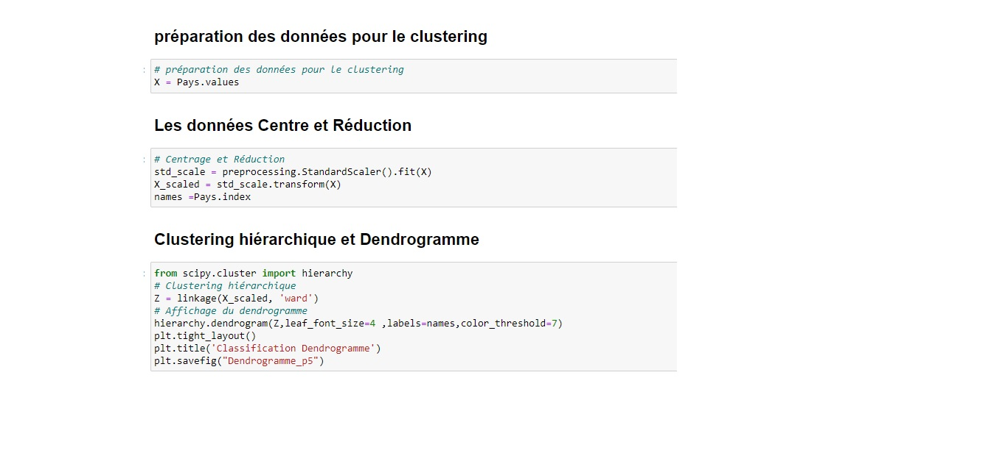
Codes

Slide 18
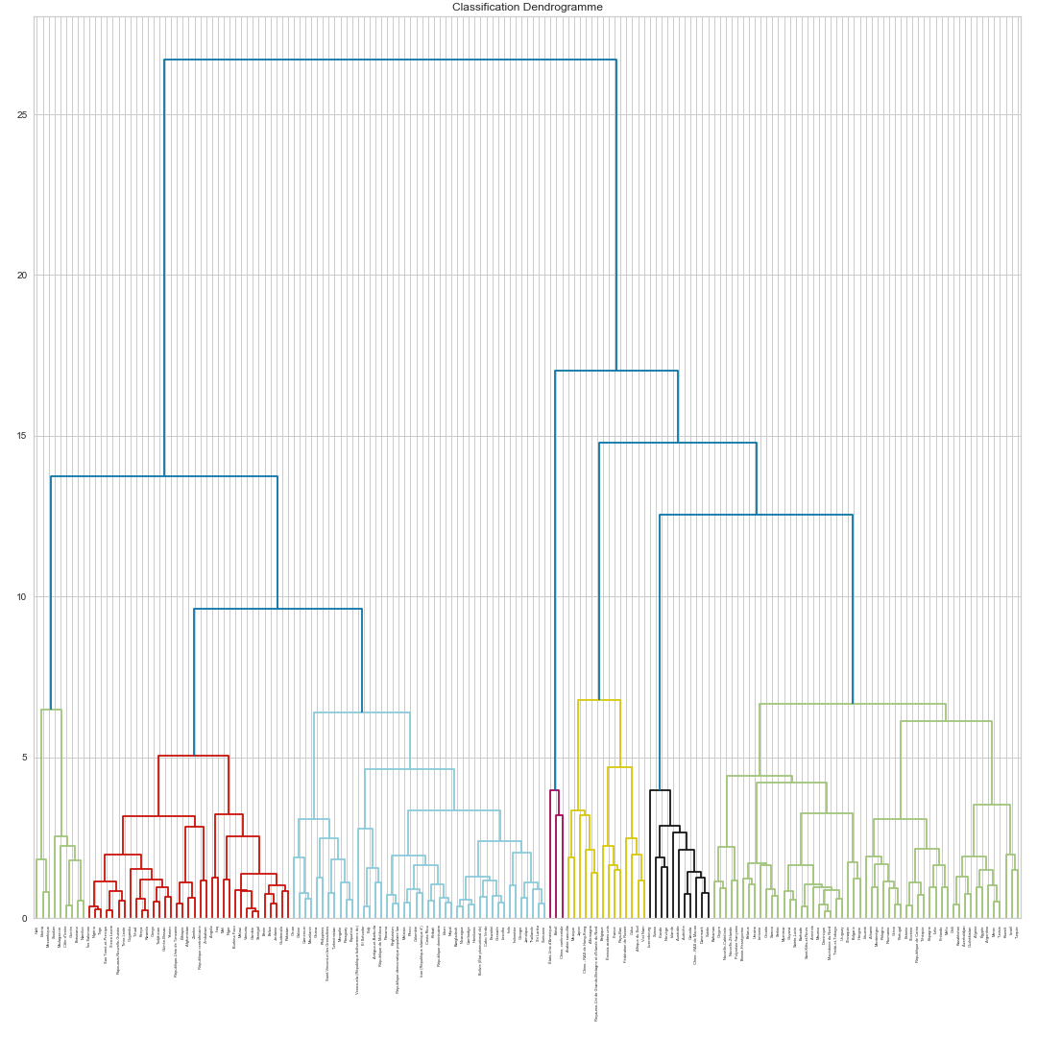
Dendrogramme

Slide 19
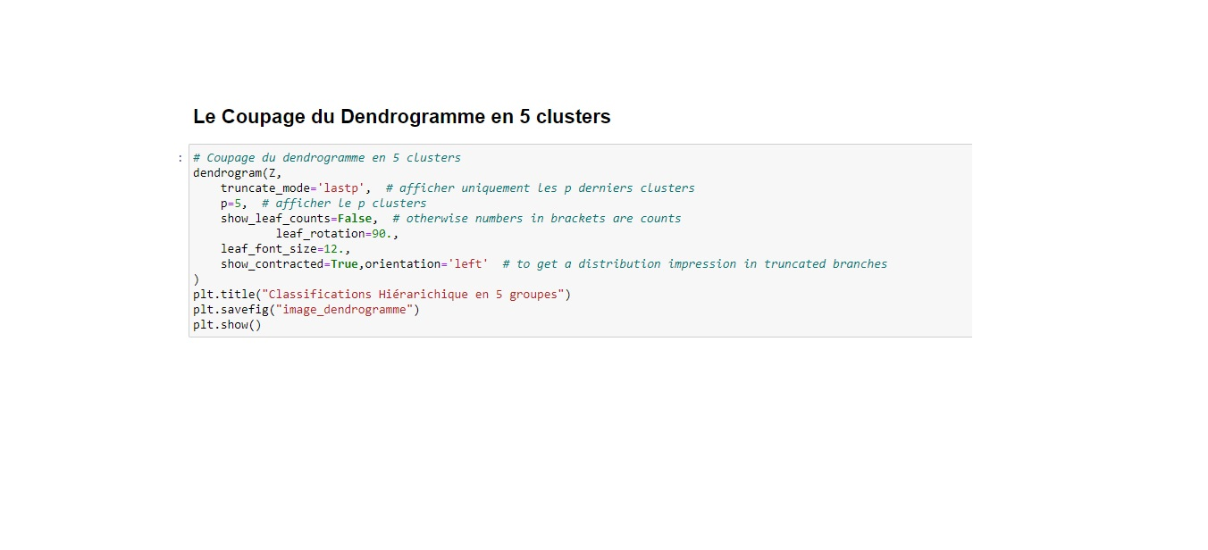
Codes

Slide 20
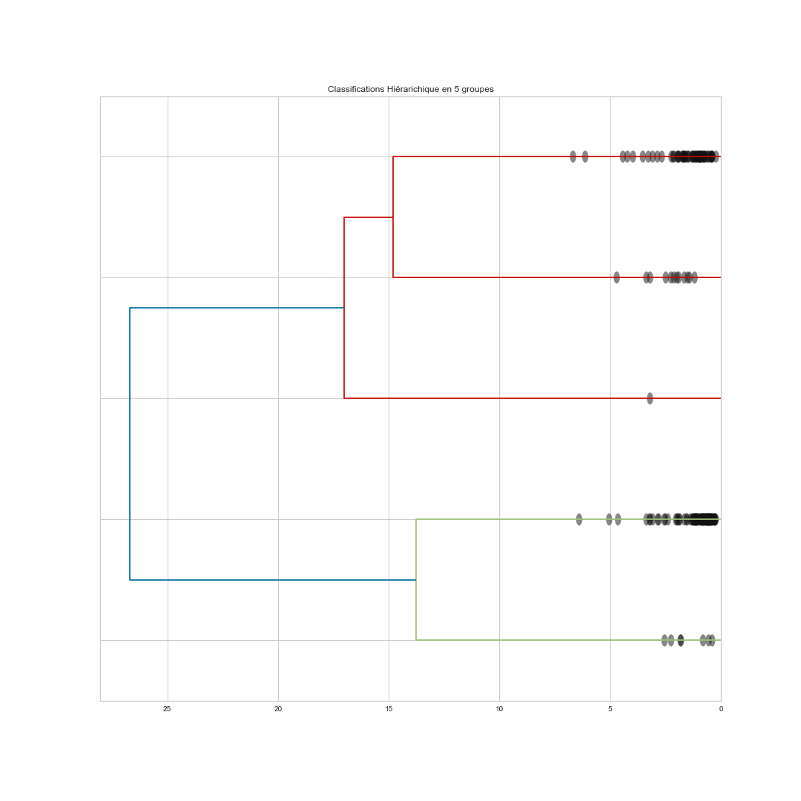
Coupage de dendrogramme

Slide 21
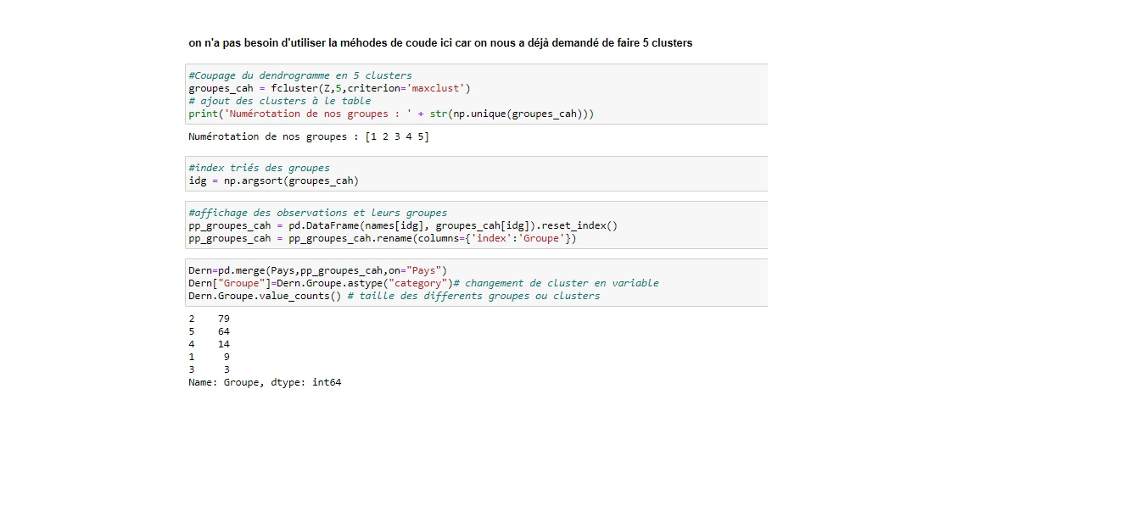
Codes

Slide 22
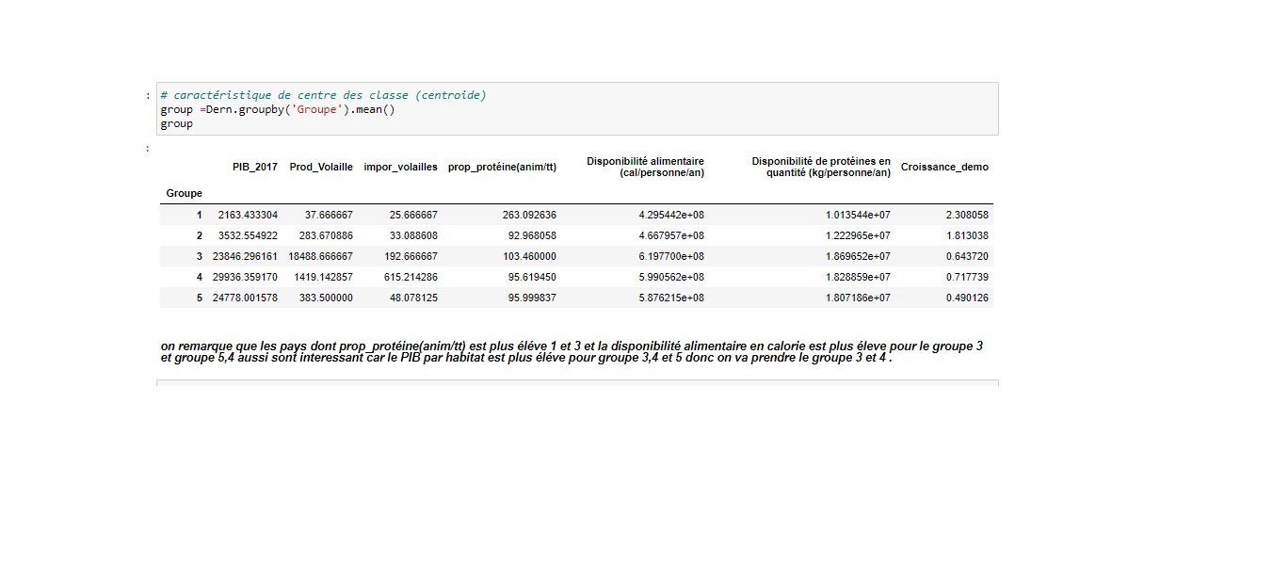
Caractéristiques des centroides

Slide 23
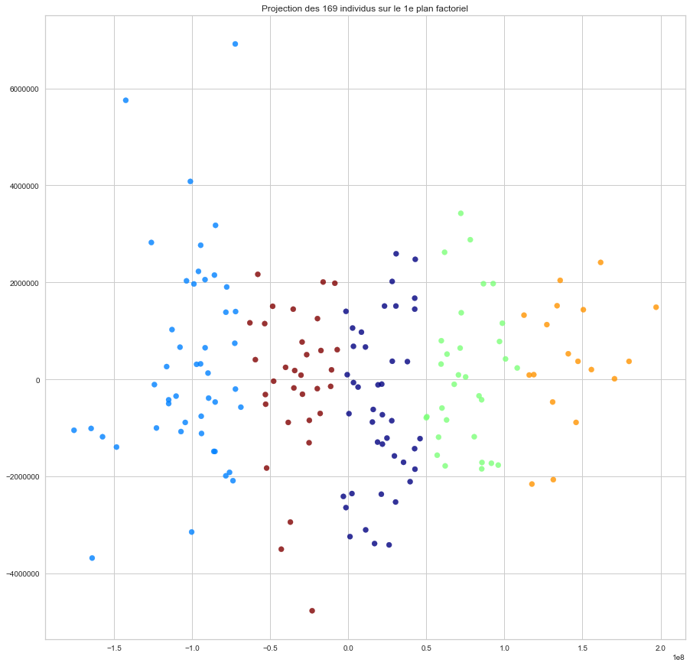
Projection des premier plan factoriel

Slide 24
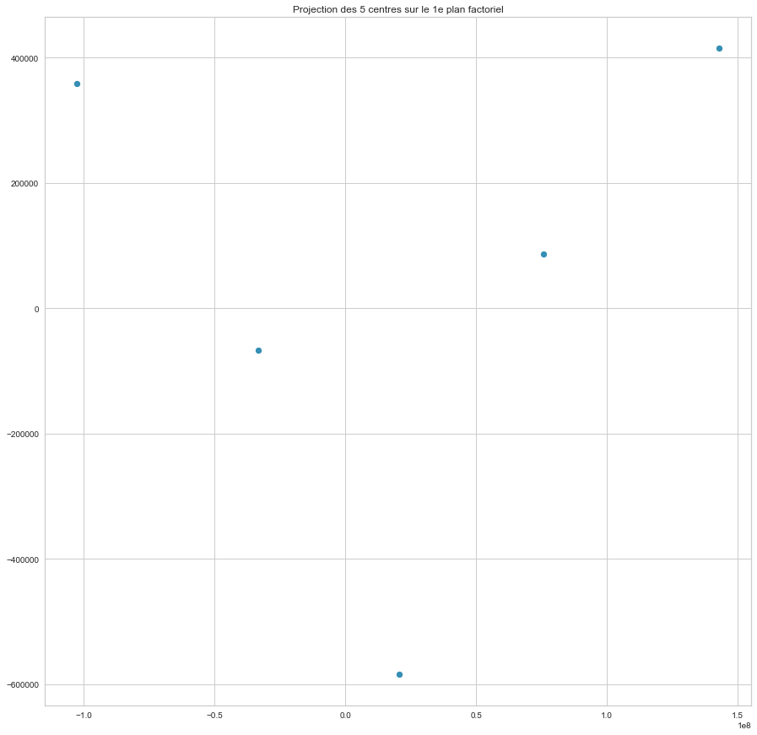
Projection des centroides

Slide 25
Chapter 4
Analyse en composantes principales (ACP)

Slide 26
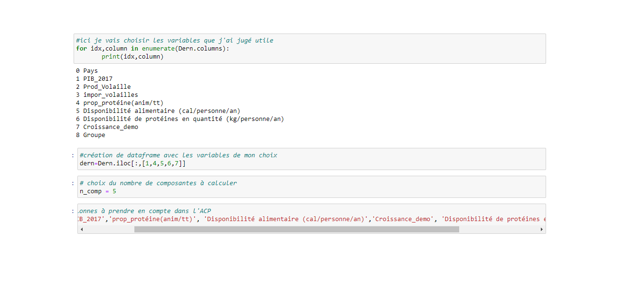
Choix des composantes

Slide 27
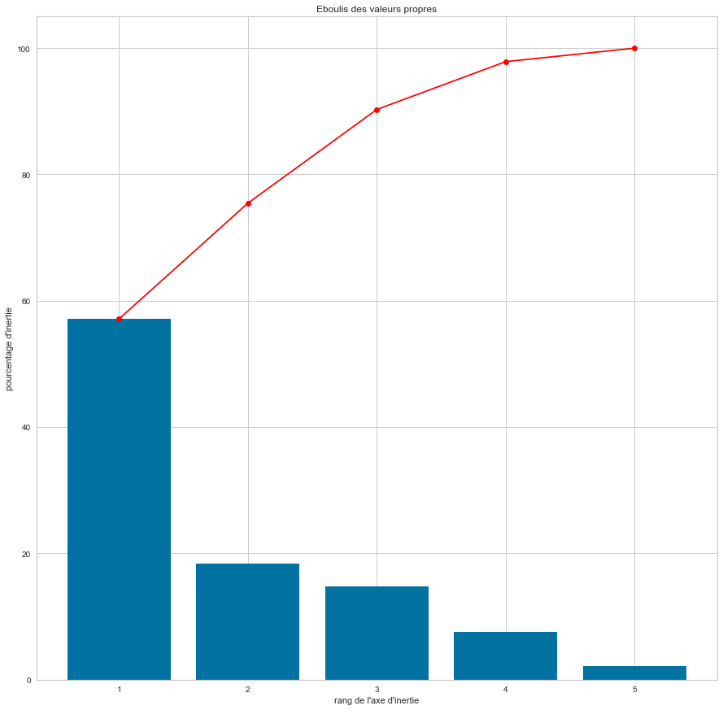
Eboulis des valeurs propres

Slide 28
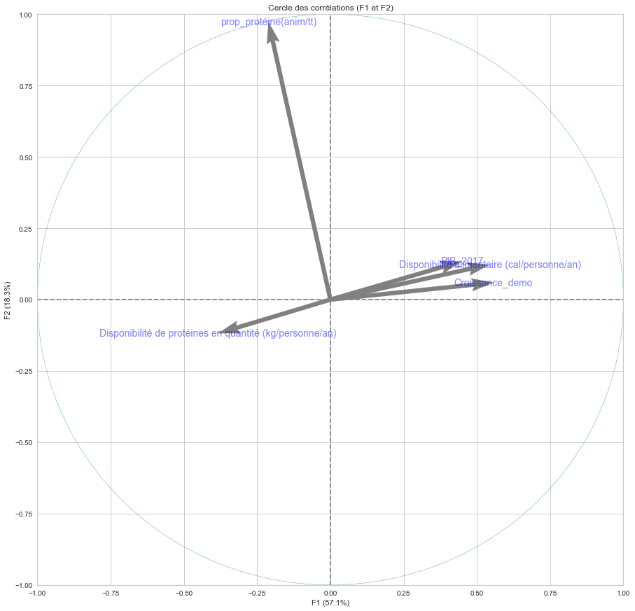
Cercle de Corrélation

Slide 29
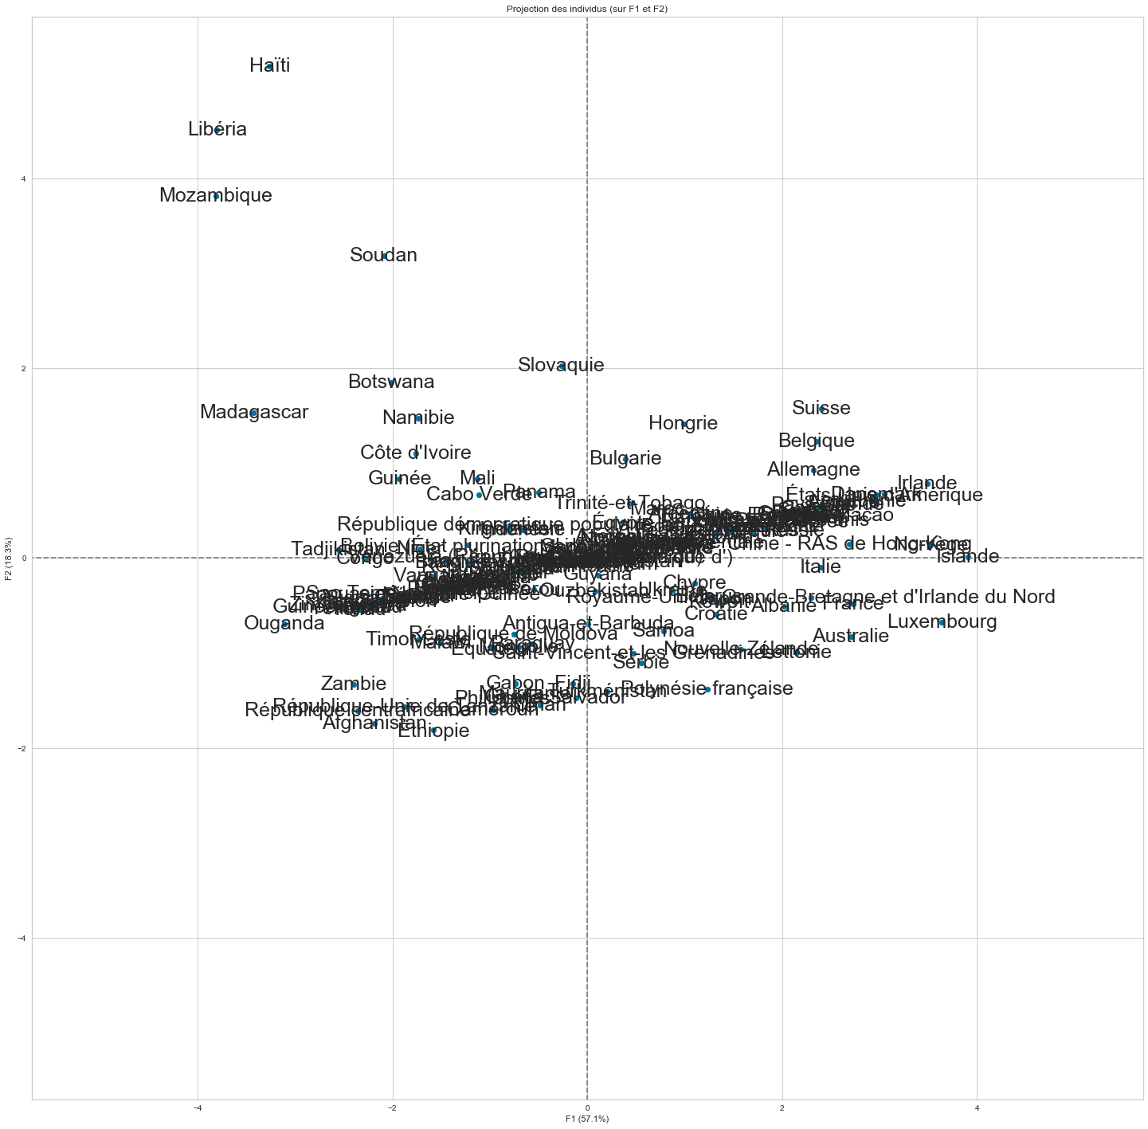
projection de la 1 ere plan factoriel

Slide 30
Explications

Slide 31
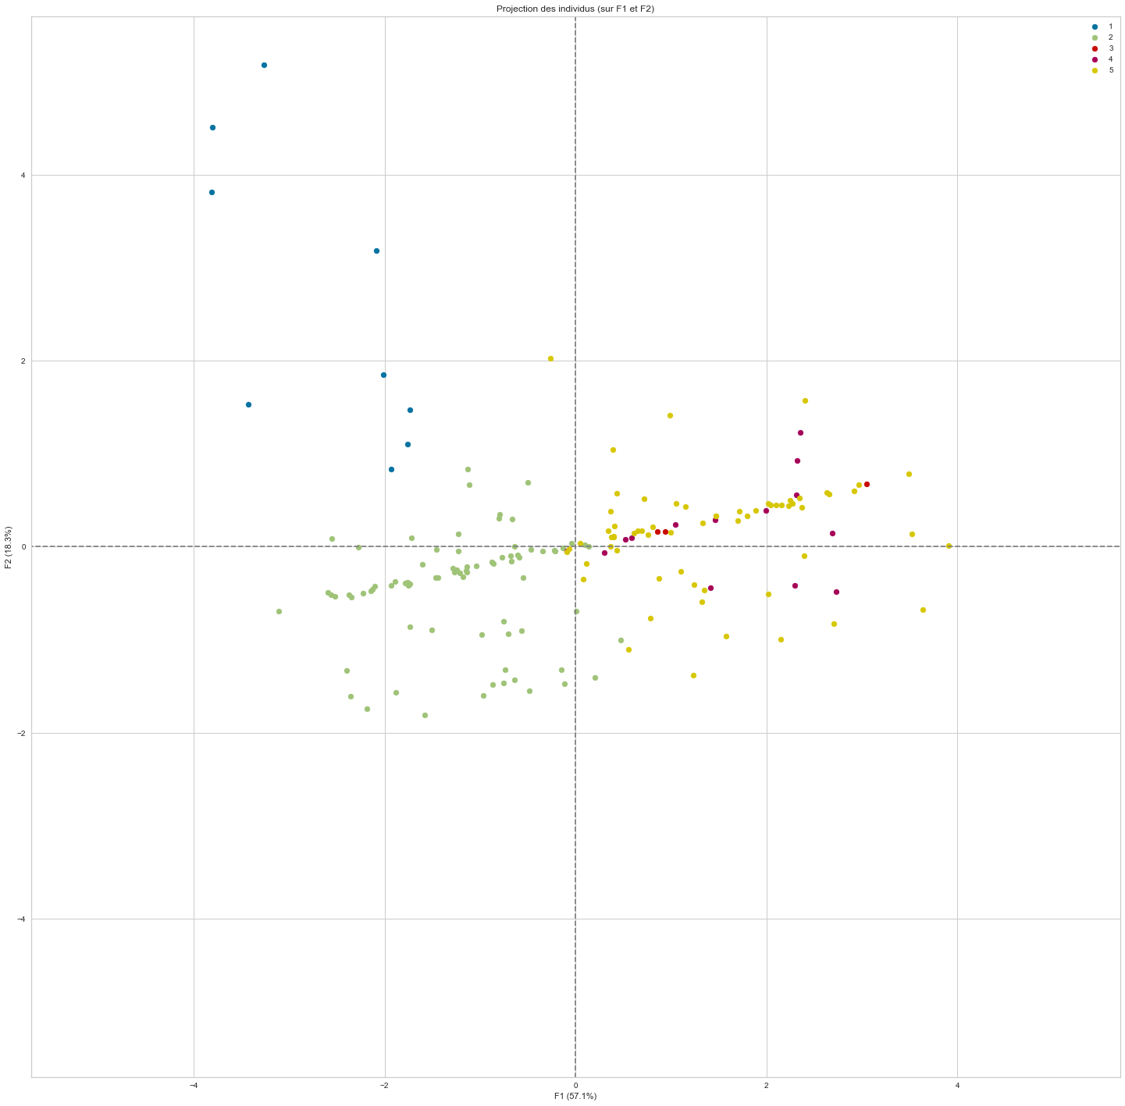
Projection des individus

Slide 32
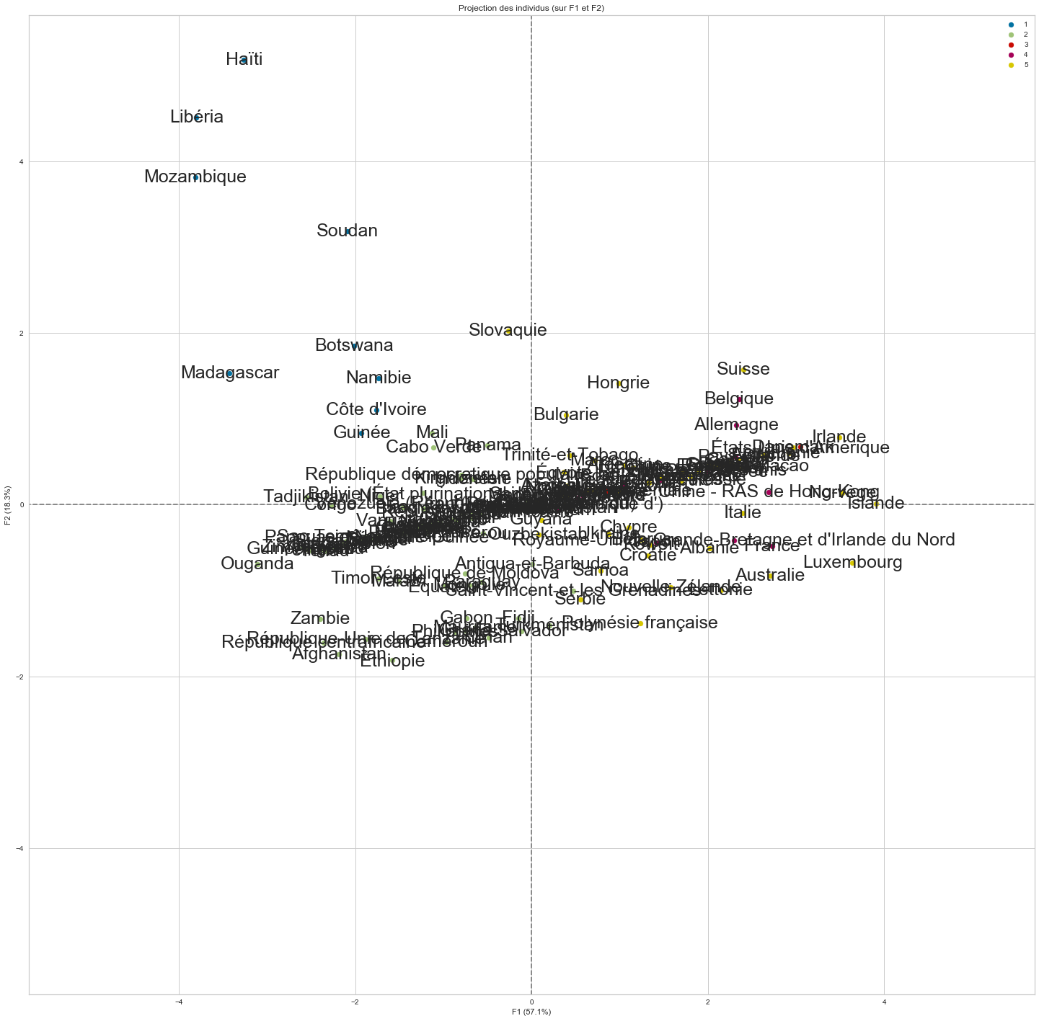
premier plan vactoriel

Slide 33
Chapter 5
Un test d'adéquation et Test de comparaison de deux populations

Slide 34
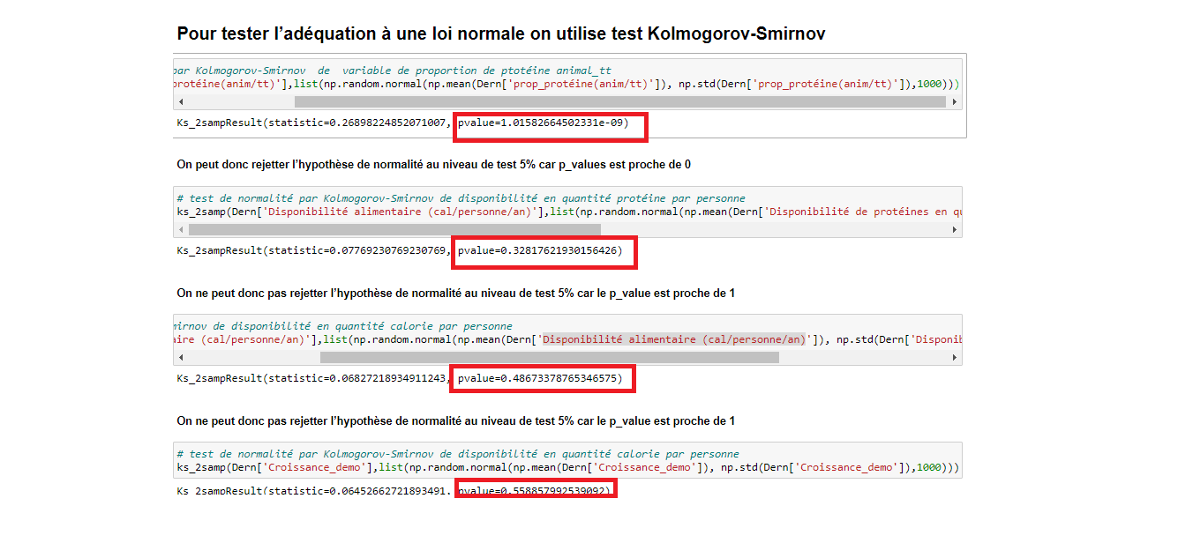
Test d'adéquation

Slide 35
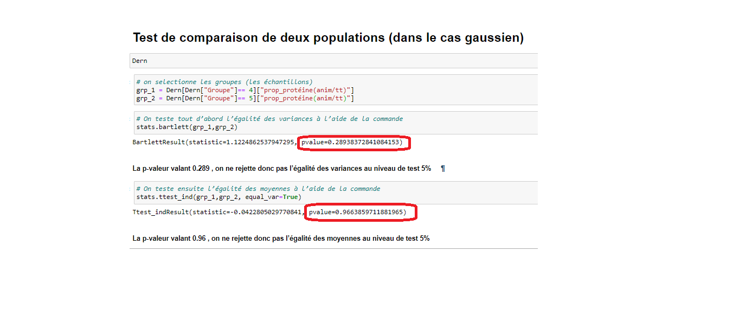
Test de comparaison de deux populations

Slide 36
Merci

